Slide 1

PROGRAMACIÓN
Unidades didácticas
PURIFICAcIÓN CRUZ CRUZ

Slide 2

¿Nueva forma de programar? Concreción curricular tras la LOMCE. Javier rodríguez torres, purificación cruz cruz.
Http://www.Redalyc.Org/html/310/31045568051/
Decretos de educación infantil: http://www.Educa.Jccm.Es/es/buscar?Lookfortype=0&sortindex=0&simplesearchpattern=decreto+de+educaci%c3%b3n+infantil&search=
Documentos de ayuda para programar en primaria: http://www.Educa.Jccm.Es/es/sistema-educativo/decretos-curriculo/competencias-clave/ayuda-elaboracion-programaciones-didacticas-primaria

Slide 3
¿QUÉ ES PROGRAMAR?
Necesita la arquitecta un proyecto, el cocinero una receta, las gerencias unas líneas estratégicas y las productoras cinematográficas, un guión… toda actividad que pretenda culminarse con éxito necesita planificarse. Toda tarea o conjunto de tareas necesita un plan, un proyecto, para evitar la improvisación, para anticiparse a los imprevistos, para afrontar el día a día con el menor nivel de estrés posible.
Más tarde, la experiencia y la confrontación con la realidad nos permitirán innovar y dejar espacios y tiempos para el toque personal.

Slide 4
Unidades didácticas
Primaria: disciplinar o interdisciplinar

Slide 5
Definición de unidad didáctica
Se trata del documento de trabajo que enlaza la propuesta del centro con el quehacer del día a día, al mismo tiempo que dirige lo qué hay que hacer en el aula, hacia dónde hay que ir y sobre todo, cómo hay que hacerlo, es decir, "impregna de realidad" el contenido de los documentos de centro.
La unidad didáctica será un instrumento de trabajo que permita al docente organizar su práctica educativa, articulando los procesos de enseñanza orientados hacia el aprendizaje de calidad y ajustados al grupo y al alumno en su diversidad.

Slide 6
Elementos de la unidad didáctica
Definición.
Contextualización.
Aprendizajes:
Objetivos.
Contenidos. Relación con C. Claves
Criterios de evaluación. estándares de aprendizaje evaluables
Metodología.
Tareas: sesiones, por fases
Fase inicial.
Fase de desarrollo.
Fase de síntesis.
Agrupamientos.
Espacios y recursos.
Atención a la diversidad
Evaluación.

Slide 7
Elegir tema unido al TFG
Titulo bonito
“PEQUEÑOS GENIOS EN MOVIMIENTO”.
¿Podemos comprar o vender el cielo o la tierra?
¡NO TE ENAMORES DE MI, VIRUS!
¡Somos matplásticos!
´Plutón está triste”
¡D. Campo se viste de color !

Slide 8
Definición:
Modelo: disciplinar / interdisciplinar/globalizado·
Materia /as incluidas:
Bloques de contenido área:
Nivel:
Temporalización:
Contextualización:
Respuesta de la unidad didáctica a las necesidades de un contexto determinado y único
Se mencionará las características del centro, alumnado y aula
No debemos obviar, de ninguna forma, los factores de diversidad de nuestros alumnos

Slide 9
Aprendizajes:
Objetivos:
Taxonomía de bloom. https://geaeducadores.Blogspot.Com.Es/2015/12/fwd-nueva-entrada-la-taxonomia-de-bloom.Html
Enunciado en infinitivo
Concretos y evaluables
Para que sean alcanzados por el alumno, no el profesor

Slide 10
Contenidos, Criterios, Competencias:
Deben aparecer de los tres tipos (conceptos, procedimientos y actitudes) pero nunca separados.
Hay que añadir los contenidos de los temas transversales.
Se puede incluir un cuadro conceptual donde aparezcan los contenidos, los criterios de evaluación (ponderados, es decir, indicando el tanto por cierto de la nota final que tiene ese criterio) y los estándares de aprendizaje evaluables (clasificados en básicos, intermedios o avanzados), las competencias que tienen relación con dicho estándar y los recursos de evaluación.

Slide 11
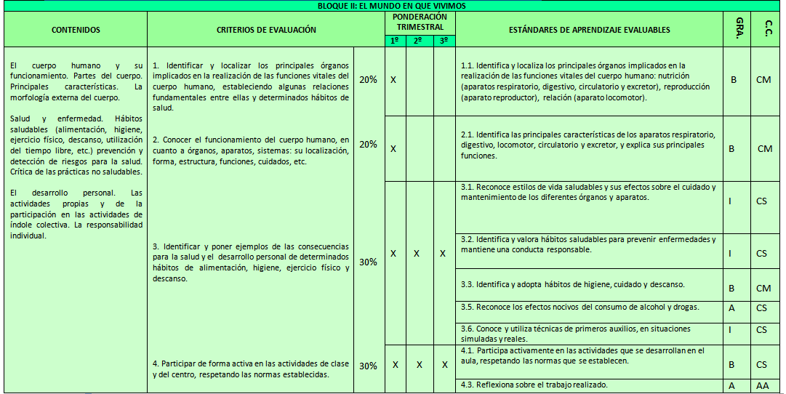
Ejemplo Primaria

Slide 12
Metodología:
Su función esencial consiste en plantear estrategias didácticas.
Definir los principios metodológicos principales de nuestro hacer
Actividades: alumnos como protagonistas, innovadoras, realistas, motivadoras, bien planificadas. En sesiones, por áreas, de inicio, desarrollo y síntesis. De refuerzo, de ampliación
Agrupamientos: gran grupo, pequeño grupo e individual
Espacios y recursos: definir TODO lo que necesitamos

Slide 13
Atención a la diversidad
Realidad de vuestro aula
Durante toda la unidad: objetivos, contenidos, actividades, recursos, tiempos
P.T.I.

Slide 14
Evaluación:
Debe evaluar con instrumentos definidos:
La consecución de logros por parte del Alumnado, el desarrollo de la unidad y el trabajo del profesor

Slide 15
Elaboración de proyectos:
. Decisión del tema del proyecto y mapa de contenidos a trabajar
. Elaboración: justificación, planificación de la evaluación inicial, cronograma de actividades, desarrollo curricular (siguiendo el mismo plan que en la unidad)
. Desarrollo del proyecto
. Evaluación del proyecto

Slide 16

TRABAJO POR PROYECTOS:
“Un viaje a otro país: Irlanda”

Slide 17



OBJETIVO PRINCIPAL: Trabajar de forma globalizada e interdisciplinar algunos de los conceptos pertenecientes al currículum de 6º de Educación Primaria.
Se planteará todo el proyecto como un viaje hasta Irlanda, en el cual deberán ir superando etapas para llegar a la actividad final. Se trabajarán contenidos de todas las áreas, aplicando cada conocimiento a la temática central del proyecto.

Slide 18



GRUPOS COOPERATIVOS
Se trabajará por grupos cooperativos (agencias de viaje)
intentando potenciar el desarrollo del trabajo autónomo y el liderazgo.
ENFOQUE INTERDISCIPLINAR
MATEMÁTICAS: porcentajes, coordenadas en el plano,
INGLÉS: “giving directions”
CCSS y CCNN: cultura general, países y capitales europeas, Saint Patrick´s Day
LENGUA Y LITERATURA: registro formal e informal al redactar una carta.
EDUCACIÓN ARTÍSTICA: canción irlandesa y construcción del atuendo típico irlandés.
EDUCACIÓN FÍSICA: juegos gaélicos

Slide 19

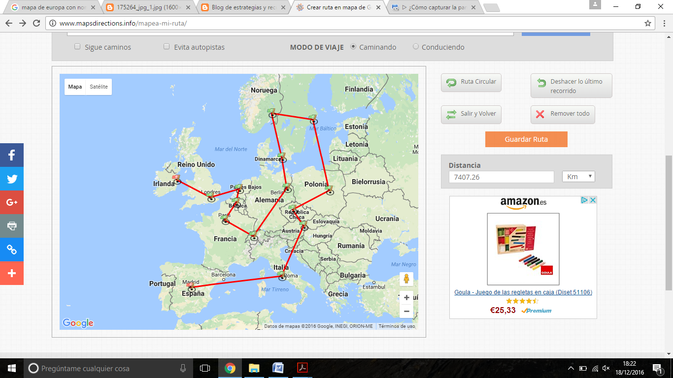
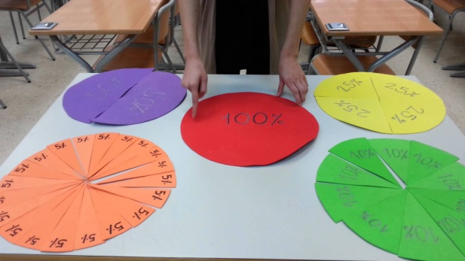
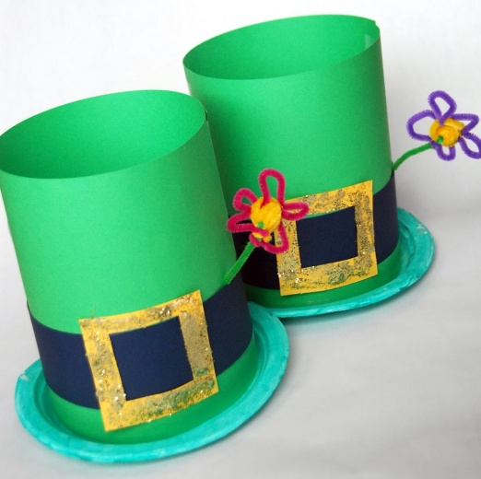

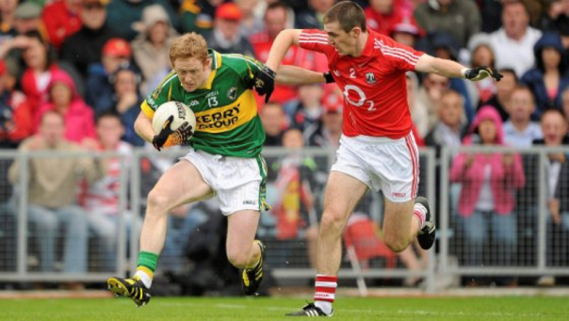
ACTIVIDADES

Slide 20
“El día que no tenga nada que aprender….Dejaré de ser maestro” (Zabalza)
GRACIAS Y DISFRUTAD DEL MARAVILLOSO CAMINO DE LA DOCENCIA

